Slide 1

ОРГАНИЗАЦИЯ ПОИСКА
СБАЛАНСИРОВАННЫЕ ПОИСКОВЫЕ ДЕРЕВЬЯ
АВЛ-деревья
©ДМА ФПМИ Соболевская Е.П., 2021 год

Slide 2

Организация поиска
Словарные операции
Структуры для выполнения словарных операций
поиск элемента с заданным ключом х
добавление нового элемента с заданным ключом х
удаление элемента с заданным ключом х
массив
поисковые деревья
хеш-таблицы
ФПМИ БГУ

Slide 3
Организация поиска
Словарные операции
Структуры данных
произвольный массив –
O(n)
упорядоченный массив –
O(log n)
поисковое дерево –
O(n)
сбалансированное поисковое дерево –
O(log n)
поиск элемента с заданным ключом х
ФПМИ БГУ

Slide 4
Организация поиска
Структуры данных
Словарные операции
произвольный массив –
O(1)
упорядоченный массив –
O(n)
поисковое дерево –
O(n)
сбалансированное поисковое дерево –
O(log n)
добавление нового элемента с заданным ключом х
ФПМИ БГУ

Slide 5
Организация поиска
Структуры данных
Словарные операции
удаление элемента с заданным ключом х
произвольный массив –
O(n)
упорядоченный массив –
O(n)
поисковое дерево –
O(n)
сбалансированное поисковое дерево –
O(log n)
ФПМИ БГУ

Slide 6
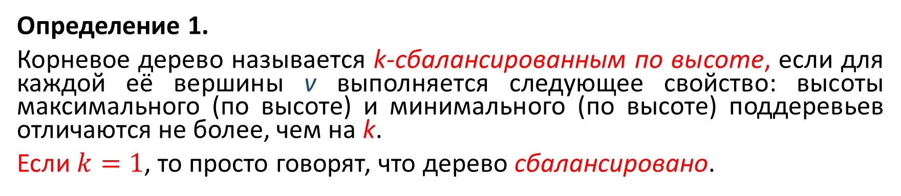
Сбалансированные деревья
Определение 1.
Корневое дерево называется k-сбалансированным по высоте, если для каждой её вершины v выполняется следующее свойство: высоты максимального (по высоте) и минимального (по высоте) поддеревьев отличаются не более, чем на k.
Если $k=1$, то просто говорят, что дерево сбалансировано.
v
w
h_{u}
u
z
w
h_{w}
ФПМИ БГУ

Slide 7


Пример k-сбалансированного по высоте дерева
v
h=3
k=2
2-сбалансировано
h=0
h=2
h=0
h=0
w
h=1
h=0
ФПМИ БГУ

Slide 8
Пример сбалансированного дерева
h=2
k=1
h=0
h=1
h=0
h=0
h=0
ФПМИ БГУ

Slide 9
Пример сбалансированного дерева – полное бинарное дерево
k=1
Высота полного бинарного дерева h=O(log n), где n – количество вершин.
ФПМИ БГУ

Slide 10
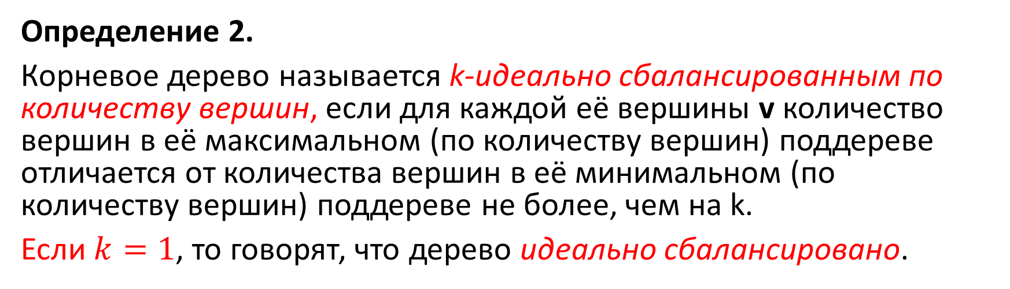
Идеально сбалансированные деревья
Определение 2.
Корневое дерево называется k-идеально сбалансированным по количеству вершин, если для каждой её вершины v количество вершин в её максимальном (по количеству вершин) поддереве отличается от количества вершин в её минимальном (по количеству вершин) поддереве не более, чем на k.
Если $k=1$, то говорят, что дерево идеально сбалансировано.
v
w
c_{u}
u
z
w
c_{w}
ФПМИ БГУ

Slide 11
Пример k-идеально сбалансированного по количеству вершин дерева
x
c=7
k=3
3-идеально сбалансировано по количеству вершин
c=1
c=4
c=2
c=1
c=2
c=1
c=1
ФПМИ БГУ

Slide 12
АВЛ-дерево
АВЛ — аббревиатура, образованная первыми буквами фамилий создателей.
В 1962 году советские учёные Г.М. Адельсон-Вельский и Е.М. Ландис предложили такую структуру данных.
ФПМИ БГУ

Slide 13
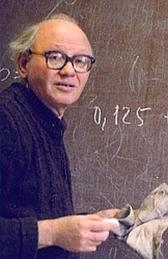
Георгий Максимович Адельсон-Вельский
Дата рождения | 8 января 1922
Место рождения | Самара, РСФСР
Дата смерти | 26 апреля 2014 (92 года)
Место смерти | Гиватаим, Израиль
Страна | СССР → Израиль
Научная сфера | математик
Место работы | Институт теоретической и экспериментальной физики
Альма-матер | МГУ (мехмат)
Учёная степень | Кандидат ф.-м. наук
ФПМИ БГУ

Slide 14
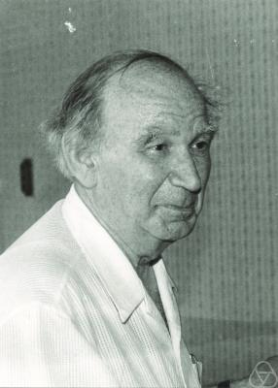
Евгений Михайлович Ландис
Дата рождения | 6 октября 1921
Место рождения | Харьков
Дата смерти | 12 декабря 1997 (76 лет)
Место смерти | Москва, Россия
Страна | СССР → Россия
Научная сфера | математика
Место работы | Московский государственный университет
Альма-матер | МГУ (мехмат)
Учёная степень, звание | доктор физико-математических наук, профессор
ФПМИ БГУ

Slide 15
АВЛ-дерево
АВЛ-дерево – это бинарное, поисковое дерево, которое является сблансированным.
2
1
4
для каждой вершины дерева высоты её поддеревьев отличаются не более, чем на 1
3
5
ФПМИ БГУ

Slide 16
АВЛ-дерево ?
Нет, так как оно не поисковое.
8
1
4
3
5
ФПМИ БГУ

Slide 17
АВЛ-дерево ?
Нет, так как оно не сбалансировано по высоте (см. вершину с ключом 1).
1
4
3
5
ФПМИ БГУ

Slide 18
АВЛ-дерево ?
2
Нет, так как оно не бинарное.
0
1
4
3
5
ФПМИ БГУ

Slide 19
АВЛ-дерево. Свойства.
ТЕОРЕМА. Пусть n – число внутренних вершин АВЛ-дерева, а h – его высота.
Тогда справедливы следующие неравенства:
Для доказательства утверждения оценивают максимальное и минимальное число внутренних вершин.
Максимальное число внутренних вершин оценивается достаточно просто, так как АВЛ-дерево является бинарным деревом (возьмём полное бинарное дерево):
ФПМИ БГУ

Slide 20
АВЛ-дерево. Свойства.
ТЕОРЕМА. Пусть n – число внутренних вершин АВЛ-дерева, а h – его высота.
Тогда справедливы следующие неравенства:
Для оценки минимального числа внутренних вершин используются свойства чисел Фибоначчи.
Пусть N_{h} - число внутренних вершин АВЛ дерева высоты h с минимальным числом внутренних вершин. Поскольку принцип построения деревьев напоминает построение чисел Фибоначчи, то такие деревья обычно называют деревьями Фибоначчи.
ФПМИ БГУ

Slide 21
АВЛ-дерево разбалансировка после добавления элемента
разбалансировка после добавления 6
2
1
4
5
6
ФПМИ БГУ

Slide 22
АВЛ-дерево разбалансировка после удаления элемента
разбалансировка после удаления 3
2
1
4
0
3
5
6
ФПМИ БГУ

Slide 23
Балансировки
LL поворот (малое правое вращение, одинарный правый поворот)
RR поворот (малое левое вращение, одинарный левый поворот)
LR поворот (большое правое вращение, двойной правый поворот)
RL поворот (большое левое вращение, двойной левый поворот)
ФПМИ БГУ

Slide 24
LL –поворот
пусть k₁ – вершина на максимальной
глубине, для которой произошла
разбалансировка
z
h-1
h-2
C
+
h-3
A
B
h-3
h-3
z
z
LL
h-1
h
h-1
h-2
>
C
A
>
h-3
h-2
C
A
B
B
h-2
h-3
h-3
h-3
ФПМИ БГУ

Slide 25

LL-поворот
5
L
L
3
3
6
2
5
2
4
1
4
6
ФПМИ БГУ

Slide 26
RR-поворот
z
z
RR
>
A
h-2
C
h-1
>
h-3
h-2
B
C
A
B
h-3
h-2
h-3
h-3
а
б
ФПМИ БГУ

Slide 27
RL-поворот
z
RL
z
h-1
h
h-2
h-2
h-3
>
A
h-1
>
h-2
D
A
B
C
D
B
C
h-3
h-3
h-3
h-4
h-3
h-3
h-4
ФПМИ БГУ

Slide 28
LR-поворот
z
z
LR
>
D
>
A
A
B
C
D
B
C
ФПМИ БГУ

Slide 29
ОЦЕНКИ
Каждый из поворотов (LL, RR, LR, RL) выполняется за O(1), если известна ссылка на разбалансированную вершину.
Высота АВЛ дерева
Добавление элемента
При добавлении элемента x разбалансировка может произойти сразу у нескольких вершин (эти вершины лежат на пути от корня дерева к отцу добавляемой вершины x).
Поэтому сначала необходимо найти ту из разбалансированных вершин, которая наиболее удалена от корня дерева и выполнить для неё один из поворотов. После этого для всех вершин восстановится свойство сбалансированности по высотам.
Таким образом, на весь процесс восстановления свойства сбалансированности будет потрачено время O(log n).
Поэтому вся процедура добавления элемента (поиск отца для вершины x, добавление вершины x, поиск разбалансировананой вершины и один из поворотов для восстановления свойства сбалансированности по высотам) будет выполнена за время O(log n).
ФПМИ БГУ

Slide 30
ОЦЕНКИ
Каждый из поворотов (LL, RR, LR, RL) выполняется за O(1).
Высота АВЛ дерева
Удаление элемента
При удалении элемента x разбалансировка может произойти только у одной вершины. Найдём такую разбалансированную вершину и выполним для неё поворот.
Однако, после выполненного поворота может появиться ещё одна разбалансированная вершина. Число повторных балансировок ограничена высотой дерева, так как каждый раз балансируемая вершина имеет большую высоту .
Так как удаление элемента по ключу из бинарного поискового дерева выполняется за O(log n) и все балансировки будут выполнены за O(log n), то вся процедура удаления элемента будет выполнена за время O(log n).
ФПМИ БГУ

Slide 31
ПРИМЕР
Построить АВЛ-дерево для последовательности чисел: 7 8 2 3 4 6 1 9 10 11 5
Построение осуществляется последовательным добавлением элементов.
Если на некотором шаге произошла разбалансировка, то выполнить один из поворотов.

Slide 32
Построить АВЛ-дерево для последовательности чисел: 7 8 2 3 4 6 1 9 10 11 5
7: 3:
8:
2:
7
7
2
8
7
8
3
7
2
8
ФПМИ БГУ

Slide 33
Построить АВЛ-дерево для последовательности чисел: 7 8 2 3 4 6 1 9 10 11 5
7
4:
7
2
8
RR
3
8
2
4
3
4
ФПМИ БГУ

Slide 34
Построить АВЛ-дерево для последовательности чисел: 7 8 2 3 4 6 1 9 10 11 5
6:
4
7
LR
3
7
3
8
2
6
8
2
4
6
ФПМИ БГУ

Slide 35
Построить АВЛ-дерево для последовательности чисел: 7 8 2 3 4 6 1 9 10 11 5
1:
4
4
3
2
7
7
LL
2
1
3
6
8
6
8
1
ФПМИ БГУ

Slide 36
Построить АВЛ-дерево для последовательности чисел: 7 8 2 3 4 6 1 9 10 11 5
9,10:
4
4
2
7
RR
7
2
1
3
6
8
1
3
6
9
9
8
10
10
ФПМИ БГУ

Slide 37
Построить АВЛ-дерево для последовательности чисел: 7 8 2 3 4 6 1 9 10 11 5
11:
4
4
2
7
RR
2
9
1
3
6
9
1
3
7
10
8
10
6
8
11
11
ФПМИ БГУ

Slide 38
Построить АВЛ-дерево для последовательности чисел: 7 8 2 3 4 6 1 9 10 11 5
5:
задача решена
4
7
2
9
RL
4
9
1
3
7
10
2
10
6
8
6
8
11
1
3
5
11
5
ФПМИ БГУ

Slide 39
Использование на практике Сортировка деревом
Предположим, что на вход поступаю числа, среди которых нет повторяющихся.
Рассмотрим следующий алгоритм сортировки.
1. По последовательности чисел сначала построим АВЛ-дерево.
О(n*log n)
2. Выполним внутренний левый обход построенного дерева.
О(n)
В результате работы алгоритма числа будут выданы в порядке возрастания.
Какое время работы алгоритма в худшем случае?
О(n*log n)+О(n)=О(n*log n)
ФПМИ БГУ

Slide 40
Использование на практике абстрактный тип данных: множество (set)
Множество (англ. set) —хранит набор попарно различных объектов без определённого порядка.
Интерфейс множества включает три основные операции:
Insert(x) — добавить в множество ключ x;
Contains(x) — проверить, содержится ли в множестве ключ x;
Remove(x) — удалить ключ x из множества.
Для реализации интерфейса множества обычно используются такие структуры данных, как:
• сбалансированные поисковые деревья: например, AVL-деревья, 2-3-деревья, красно-чёрные деревья.
хеш-таблицы.
В стандартной библиотеке C++ есть контейнер std::set, который реализует множество на основе сбалансированного дерева (обычно красно-чёрного), и контейнер std::unordered_set, построенный на базе хеш-таблицы.
В языке Java определён интерфейс Set, у которого есть несколько реализаций, среди которых классы TreeSet (работает на основе красно-чёрного дерева) и HashSet (на основе хеш-таблицы).
В языке Python есть только встроенный тип set, использующий хеширование, но нет готового класса множества, построенного на сбалансированных деревьях.
ФПМИ БГУ

Slide 41
Использование на практике абстрактный тип данных ассоциативный массив (map)
Ассоциативный массив (англ. associative array), или отображение (англ. map), или словарь (англ. dictionary), —хранит пары вида (ключ, значение), при этом каждый ключ встречается не более одного раза.
Название «ассоциативный» происходит от того, что значения ассоциируются с ключами.
Интерфейс ассоциативного массива включает операции:
Insert(k,v) — добавить пару, состоящую из ключа k и значения v;
Find(k) — найти значение, ассоциированное с ключом k, или сообщить, что значения, связанного с заданным ключом, нет;
Remove(k) — удалить пару, ключ в которой равен k.
Данный интерфейс реализуется на практике теми же способами, что и интерфейс множества. Реализация ассоциативного массива технически немного сложнее, чем множества, но использует те же идеи.
Для языка программирования C++ в стандартной библиотеке доступен контейнер std::map, работающий на основе сбалансированного дерева (обычно красно-чёрного), и контейнер std::unordered_map, работающий на основе хеш-таблицы.
В языке Java определён интерфейс Map, который реализуется несколькими классами, в частности классом TreeMap (базируется на красно-чёрном дереве) и HashMap (базируется на хеш-таблице).
В языке Python очень широко используется встроенный тип dict. Этот словарь использует внутри хеширование.
ФПМИ БГУ

Slide 42
Спасибо за внимание!
©ДМА ФПМИ Соболевская Е.П., 2021 год

